Slide 1
Cytogenetika 07 Pohlavní rozmnožování a Pohlavní chromozomy

Slide 2
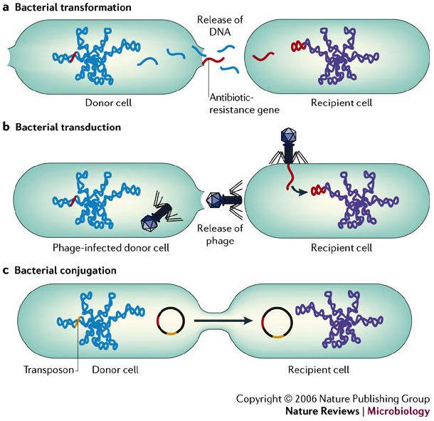
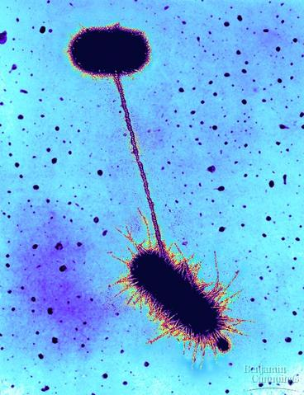
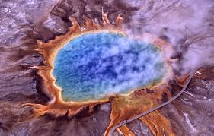
Výměna genetické informace u živých organizmů
Mikrobi (Eubacteria, Archea): sporadicky a neorganizovaně, následkem stresu (nedostatek živin…), napadení virem, není zde meioza
Eubacteria Archea
Výměna plasmidů ve stresových podmínkách, Zvláštní typ konjugace = tvorba shluků jako reakce na faktory ničící DNA – následuje výměna DNA a oprava DNA pomocí homologní rekombinace (=primitivní sex), tvorba
geneticky podobných
kolonií více podobných
biologickému druhu
než u bakterií.
Archea obývají různá prostředí, extrémní i běžná, ale špatně se kultivují

Slide 3
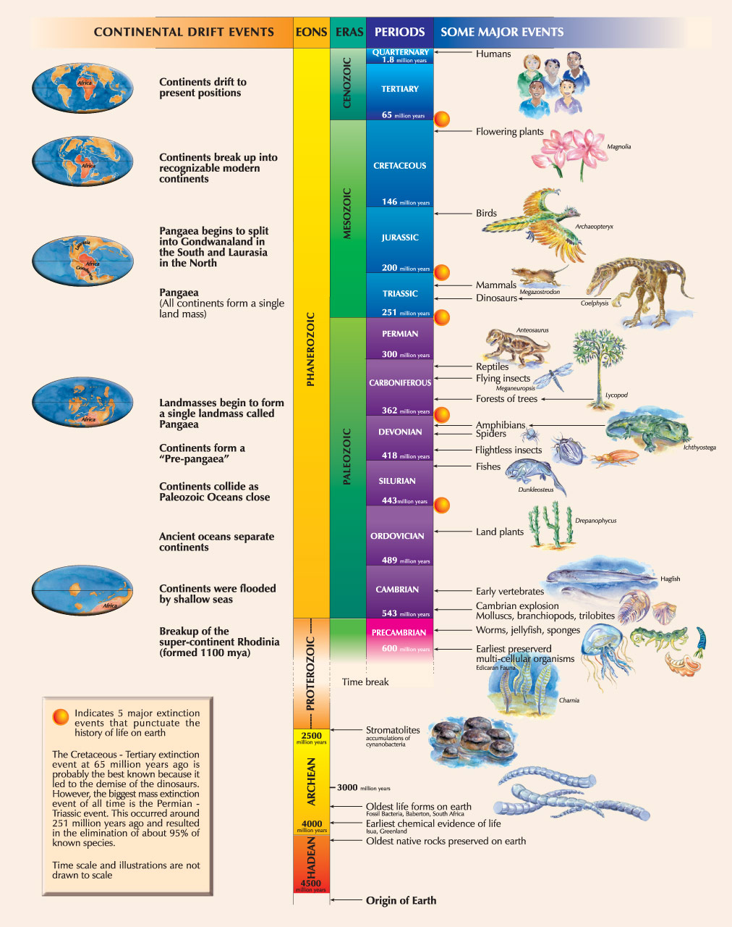
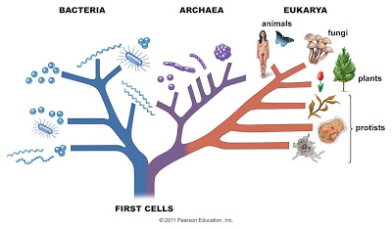

Slide 4
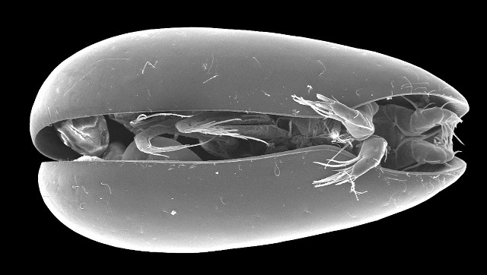
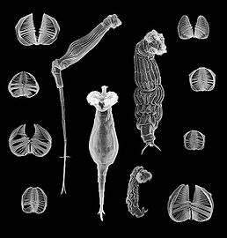
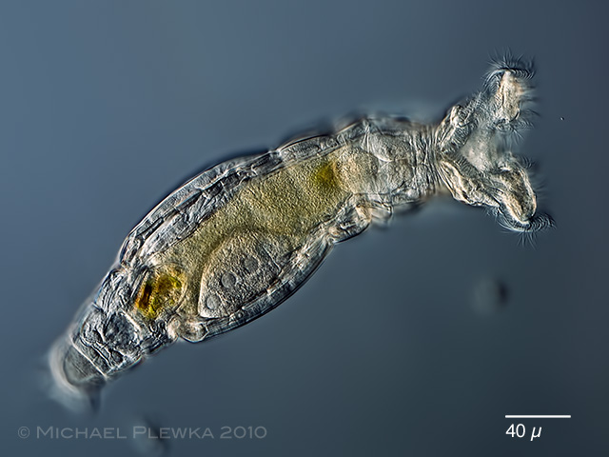
Výměna genetické informace u živých organizmů
Eukaryota (prvoci, houby, rostliny, živočichové): velice organizovaně v určitých fázích života, meióza = redukční dělení
Až na výjimky se všechna eukaryota pravidelně dopouštějí pohlavního rozmnožování!
Výjimky: vždy jde o organismy na koncových větvích fylogenetického stromu a vždy jsou to evolučně mladé druhy (rody) maximálně stovky tisíc let staré = pravděpodobně dříve nebo později kvůli změně podmínek vyhynou.
např.: Lasturnatky Darwinulidae
Roztoči Oribatida (obývají hluboké vrstvy půdy)
Pijavenky (vířníci rodu Bdelloidea) – 40 milionů let stará linie, 18 rodů, 360 druhů. Partenogenetické samičky. Klidová stadia na přežití nepříznivých podmínek. Unikátní způsob získávání genetické informace od bakterií, hub, prvoků, řas – vypůjčují si jejich geny (horizontální genový transfer) - náhrada sexu?

Slide 5
Anisogamie
Jak definovat, kdo je samička a kdo sameček?
V podstatě jediné obecné pravidlo týkající se
pohlavního rozmnožování je, že pohlaví s většími
gametami je samičí

Slide 6
Pohlavní rozmnožování má mnoho nevýhod
Dvojnásobná cena sexu (ekologická cena samců) = poloviční rychlost růstu populace oproti populaci složené jen z partenogenetických samic.
Dvojnásobná genetická cena samců (meiózy) = pohlavní cestou se předává potomstvu jen ½ genetické informace oproti celé informaci u nepohlavních organizmů.
Složitost meiotického aparátu náchylného k poruchám a snížení plodnosti.
Sebelépe namíchaná genetická informace se v potomcích znovu promíchá a ti tak s vysokou pravděpodobností nebudou stejně dobře adaptovaní jako rodič.
Riziko vymření druhu, když je osídlení řídké a těžce se hledá partner.
Energeticky náročné hledání partnera spojené s rizikem, že budu sežrán nebo napaden parazitem.
Neštěstí nechodí po horách v kompletní sestavě a málokdy je pohlavní druh ohrožován vším naráz: Hermafroditismus, vnější oplození nebo společná péče o potomky řeší dvojnásobnou cenu sexu.

Slide 7
I při umělém oplození dochází k narušení procesu imprintingu
6x vyšší výskyt Beckwithova-Wiedemannova syndromu
Nadměrný růst a zvýšený výskyt různých typů rakoviny
Souvisí se špatnou regulací genu pro růstový faktor IGF2 –
Střet zájmů otec x matka

Slide 8
Pohlavní rozmnožování má ale i své výhody
Genetické teorie:
August Weismann (konec 19. stol.) – míchání diploidní genetické informace urychluje evoluci → Fisher-Mullerova hypotéza.
Spojování výhodných mutací vzniklých v různých liniích a možnost zbavit se sousední nevýhodné mutace díky rekombinaci.
Snadnější obrana proti genomovým parazitům (mobilním elementům).
Nutnost zachování diploidního stavu – možnost opravit mutace, přežití díky rezervě ve funkční alele, urychlení evoluce alel, udržení polymorfismu v populaci.
Mullerova rohatka (dlouhodobé hromadění mírně škodlivých mutací) – nepohlavní druh přežije jen, pokud je populace obrovská a přírodní výběr má vždy možnost zvolit jedince bez mutací (bakterie). Ale reálné mnohobuněčné organismy tvoří malé populace, kde by se mírně škodlivé mutace hromadily, jelikož nemají vliv na fitness jedince a jejich osud řídí náhoda – genetický drift. Díky rekombinaci se mírně škodlivé mutace mohou dostat do některých potomků, kteří se nereprodukují, a populace zůstane zachována.
Ekologické teorie:
Červená královna (negativní dědičnost vlastností) – neustálá nutnost přizpůsobovat se okolí abiotickému i biotickému (parazitům, predátorům, konkurentům, vnitrodruhovým strategiím přežití…). Je dobré být jiný než rodiče, protože na ty už se protivník adaptoval. Pohlavní druh vždy tvoří velice variabilní potomstvo s množstvím kombinací alel, takže se vždy najde potomek schopný přežít. + Fluktuující selekce = možnost vydat se zpět díky genet. polymorfismu.
Hypotéza loterie vlastního pokoje – každý potomek si najde vhodné místo podle své GI.
Hypotéza genetické elity (sisyfovské genotypy) – v každé generaci je malý počet ideálně přizpůsobených momentálním podmínkám.
Hypotéza životem kypícího břehu – potomci dovedou kombinovat zdroje a rozšiřovat niku druhu (frekvenčně závislá selekce)
Evoluční past: nelze jít zpět, např. u savců se složitými maternálními a paternálními epigenetickými a jinými procesy (imprinting), bez nichž nevznikne funkční zygota.

Slide 9
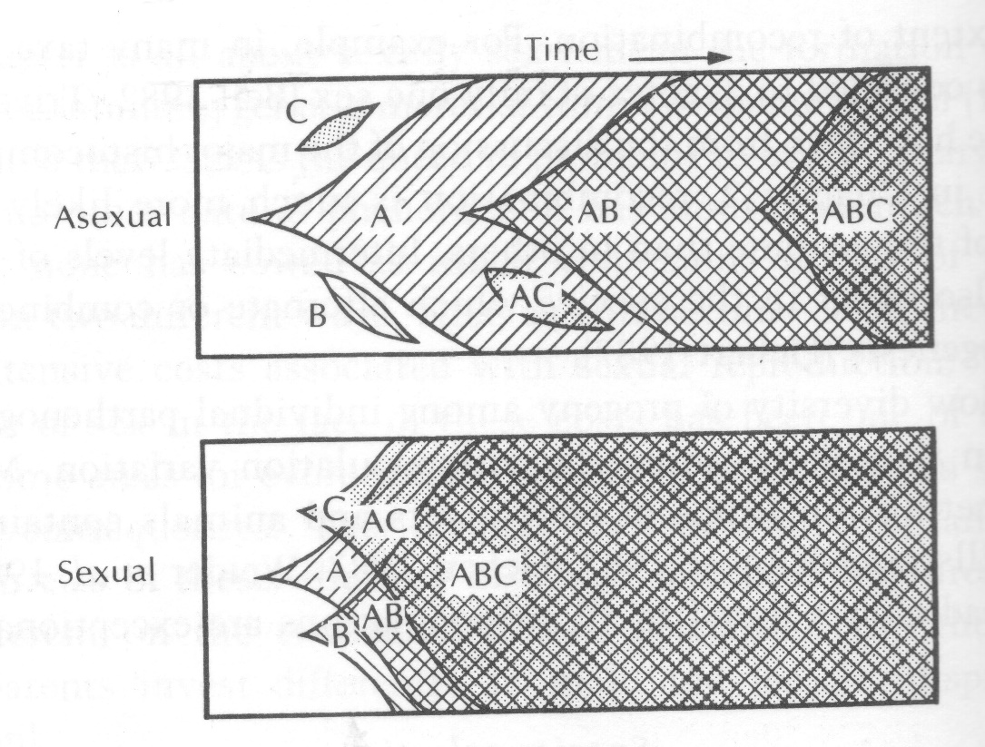
Fisherova-Mullerova hypotéza
S pohlavním rozmnožováním může být výhodná mutace zkombinována s ostatními výhodnými mutacemi rychle (rychlejší adaptace)
U nepohlavního rozmnožování se výhodné mutace fixují postupně
Maynard Smith 1987.

Slide 10
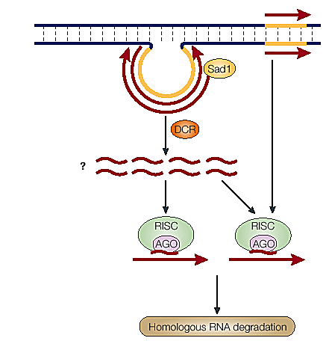
RNAi degraduje nespárovanou DNA během meiozy
(eliminace transpozicí)
→ odstranění inzercí TE
Matzke MA and Birchler JA, Nature Reviews Genetics, 2005

Slide 11
Batesmanovo pravidlo
Fenomény spojené s odděleným pohlavím
Když jedno pohlaví investuje do rozmnožování výrazně více, příslušníci druhého pohlaví bojují mezi sebou navzájem o jeho přízeň.
Hypotéza sexy-synů
Pro samici je výhodnější vybírat si sexuálního partnera, který se o potomstvo sice nestará, ale je atraktivní pro ostatní samice – její geny se lépe uplatní v další generaci
Ale! Každá strategie nebo kombinace strategií musí být evolučně stabilní, jinak dojde k zániku populace

Slide 12
Mechanismy determinace pohlaví
Notes:
Pohlaví jedince většinou zásadně určuje způsob jeho života, pohlaví potomstva
může ovlivnit fitness rodičů a zachování obou pohlaví v optimálním poměru je
(téměř) nezbytné pro zachování druhu. Proto všechny sexuální druhy mají
způsob, jakým se pohlaví u jedinců určuje. To může mít podobu buď vnějšího
stimulu (teplota během kritického období vývoje zárodků, pH vody, sociální
stimuly jako přítomnost jedinců opačného pohlaví, atd.), nebo je určeno
genetickým faktorem (genem na pohlavních chromosomech, lokusem/lokusy na
autosomech, maternálním determinantem). I když tradičně se na tyto dva typy
určení pohlaví pohlíží jako na dvě alternativní možnosti, ve skutečnosti se jedná
o extrémy kontinua, kde některé druhy používají k určení pohlaví kombinaci obou
způsobů.

Slide 13
Genotypické určení pohlaví

Slide 14
Typy chromosomálního určení pohlaví
Notes:
Je-li pohlaví určeno geneticky, zpravidla je gen určující pohlaví umístěn na
pohlavních chromosomech. Podle toho, zda pohlavím se dvěma různými typy
pohlavních chromosomů je samec nebo samice, rozlišujeme dva základní typy
chromosomálního určení pohlaví. První je typ savčí (nebo také typ Drosophila),
kdy je heterogametickým (tvoří gamety s chromosomy X nebo Y) pohlavím
samec a nese dva různé pohlavní chromosomy X a Y, zatímco tzv.
homogametická samice má dva chromosomy X (všechny gamety shodně nesou
chromosom X). Druhým typem je typ ptačí (nebo také Abraxas podle píďalky
angreštové Abraxas grossulariata), kde samice má chromosomy Z a W a samec
ZZ. Od těchto základních typů určení pohlaví existuje mnoho numerických
variant, kdy některé druhy mají mnohočetné pohlavní chromosomy (např.
ptakopysk X1X1X2X2X3X3X4X4X5X5 /X1Y1X2Y2X3Y3X4Y4X5Y5), nebo jim naopak některý
pohlavní chromosom chybí (např. Y u sarančí nebo W u chrostíků).

Slide 15
Jak probíhá evoluce pohlavních chromosomů
Pohlavní chromozomy se vyvinuly:
z páru autozomů, nezávisle,
během evoluce opakovaně
a to jak u rostlin, tak u živočichů
Notes:
Pohlavní chromosomy se v drtivé většině případů vyvíjejí z páru autosomů
(alternativou jsou B-chromosomy, což je ale poměrně vzácné). Obrázek
(Bachtrog 2006 ) popisuje vznik a evoluci pohlavních chromosomů X a Y, totéž
platí pro chromosomy Z a W. Jeden chromosom z homologního páru obdrží gen,
který funguje jako hlavní spínač určující pohlaví jedince, (na obrázku gen určující
vývoj v samce). Takový gen se může vyvinou de novo, nebo se přesune z
původního pohlavního chromosomu např. translokací. Protože se takový
chromosom bude nadále vyskytovat jen v samčím pohlaví, začnou se v jeho
blízkosti shromažďovat geny, které jsou výhodné jen pro toto pohlaví (např. geny
účastnící se spermatogeneze). Bylo by výhodné, aby takové geny byly trvale ve
vazbě s genem určujícím pohlaví, zejména, pokud je takový gen nevýhodný pro
samici. Proto selekce upřednostní změny, které povedou k zablokování
rekombinace mezi těmito geny, např. chromosomální inverze. V místě, kde
rekombinace neprobíhá, ale nemohou být geny poškozené mutacemi vyměněny
za nepoškozené z homologního chromosomu, proto se geny v úseku bez
rekombinace začnou měnit v poškozené neaktivní pseudogeny. V takových
místech se navíc budou šířit mobilní elementy, jejichž vysoká koncentrace je
typickým znakem evolučně starých chromosomů Y a W. S přibývajícím počtem
genů výhodných pro samce se bude rozšiřovat i oblast bez rekombinace.
Vrcholem jsou dva geneticky odlišné chromosomy, které navzájem nerekombinují
a nesou odlišné geny, tedy Y a X. Celý cyklus může skončit tak, že dojde ke
vzniku nového genu určujícího pohlaví a chromosom Y může být zcela ztracen.
Celý proces degenerace pohlavních chromosomů začne od začátku. Proto u
různých druhů/skupin můžeme najít pohlavní chromosomy v různém stádiu
degenerace, od evolučně mladých homomorfních chromosomů, které se kromě
genu určujícího pohlaví neliší, až po staré degenerované chromosomy, které
nerekombinují a nesou zcela jiný genetický materiál. Mezi těmito extrémy existuje
škála přechodů, kam patří např. lidské chromosomy X a Y, které jsou sice z velké
části odlišné, ale párují se v tzv. pseudoautosomálních oblastech, které jsou
pozůstatky bývalé homologie a kde stále dochází k rekombinaci. Chromosomů Z a
X se tento proces degenerace netýká, protože v homogametickém pohlaví
normálně rekombinují, ale díky faktu, že se v homogametickém pohlaví nacházejí
2/3 času (Y/W nikdy, autosomy 1/2) a že v heterogametickém pohlaví se projevují
recesivní alely genů, které jsou na nich lokalizované (tzv. hemizygotní stav), se
částečně změní skladba genů, které nesou.

Slide 16
Vzestup a pád chromozomu Y
Vznik chromozomu
Y vytvořením dominantní
alely výhodné
pro vývoj samečka
Alely podobné funkce se přesouvají
na proto-Y
Akumulace
mutací v blízkosti těchto
alel
Ztráta rekombinace s X
chromozomem
Akumulace mutací podél
nerekombinující oblasti
Degenerovaný Y
Zánik chromozómu Y

Slide 17
Müllerova rohatka
Muller’s ratchet
Počet jedinců
Mírně škodlivé a neutrální mutace nejsou
rekombinací odstraňovány a jsou na Y
chromozómu kumulovány. Genetickým
driftem je potom v populaci nejpravděpodobněji
fixován chromozóm s nejčastěji se vyskytující
mutační zátěží.
Počet mutací

Slide 18
Genetic Hitchhiking (Genetické svezení se)
Neutrální nebo slabě negativní mutace se přenáší do další generace v případě vazby na pozitivně selektovanou alelu

Slide 19
Notes:
Na rozdíl od živočichů jsou pohlavní chromosomy u rostlin poměrně vzácné. V
tabulce (Kumar et al. 2014) je uveden počet druhů v jednotlivých rostlinných
taxonech, počet a procenta dvoudomých druhů a počet druhů s morfologicky
odlišitelnými pohlavními chromosomy. Nejvyšší počet druhů s pohlavními
chromosomy se nachází u krytosemenných rostlin, zatímco u plavuní (Lycophyta)
a kapradin (Monilophyta) není znám žádný druh s pohlavními chromosomy.

Slide 20
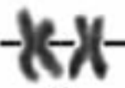
O původu pohlavních chromozomů u druhů rodu Silene
Schematic ancestral Silene karyotype 2n=24
S. otites
S. colpophylla
S. latifolia
Z
W
X
Y
Y
X
Pohlavní chromozomy v rodu Silene vznikly nezávisle na sobě nejméně třikrát!

Slide 21
Notes:
Tabulka z práce Traut 1999 uvádí přehled typů chromosomálního určení pohlaví
u různých skupin hmyzu. U většiny skupin převládají heterogametičtí samci (tedy
typ XX/XY nebo X0 a jejich numerické varianty). Výjimkou jsou sesterské řády
chrostíci (Trichoptera) a motýli (Lepidoptera), kteří mají heterogametické samice
(Z0 nebo ZW + numerické varianty).

Slide 22
Notes:
Příkladem cyklického vývoje pohlavních chromosomů jsou pohlavní chromosomy
drozofil (Graves 2005). U společného předka dvoukřídlého hmyzu z autosomů
vznikly morfologicky odlišné pohlavní chromosomy X a Y. U společného předka
skupiny Drosophilidae se Y ztratil a byl nahrazen chromosomem B. Ten se stal
novým Y1 a zdegeneroval. U skupiny kolem druhu Drosophila pseudoobscura
došlo k fúzi X s autosomem. Homolog autosomu se stal Y2 a zdegeneroval. Y1 se
ztratil, ale jeho části byly nalezeny na páry autosomů, kde díky přítomnosti
rekombinace prošly částečným ozdravným procesem.

Slide 23
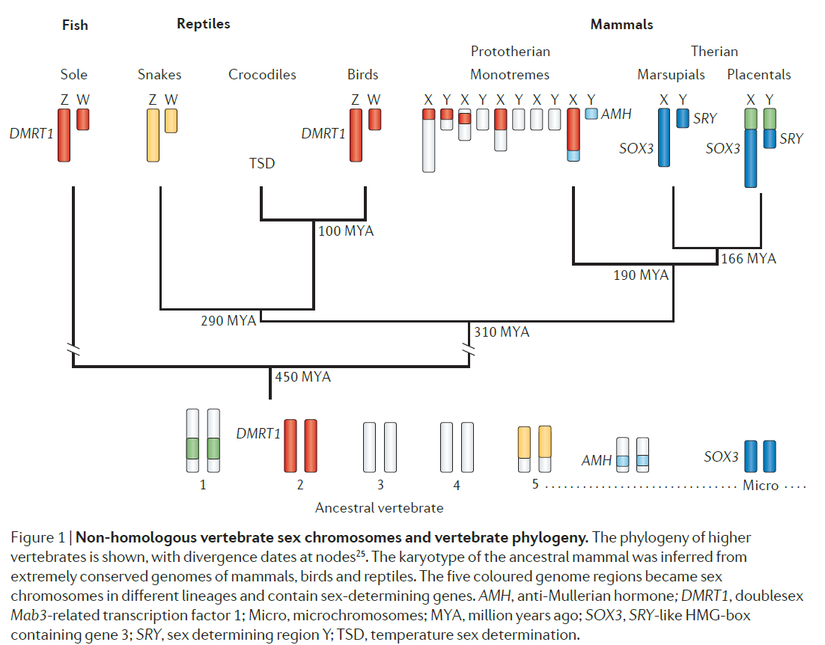
O původu pohlavních chromozomů obratlovců
Graves, NRG, 2016

Slide 25
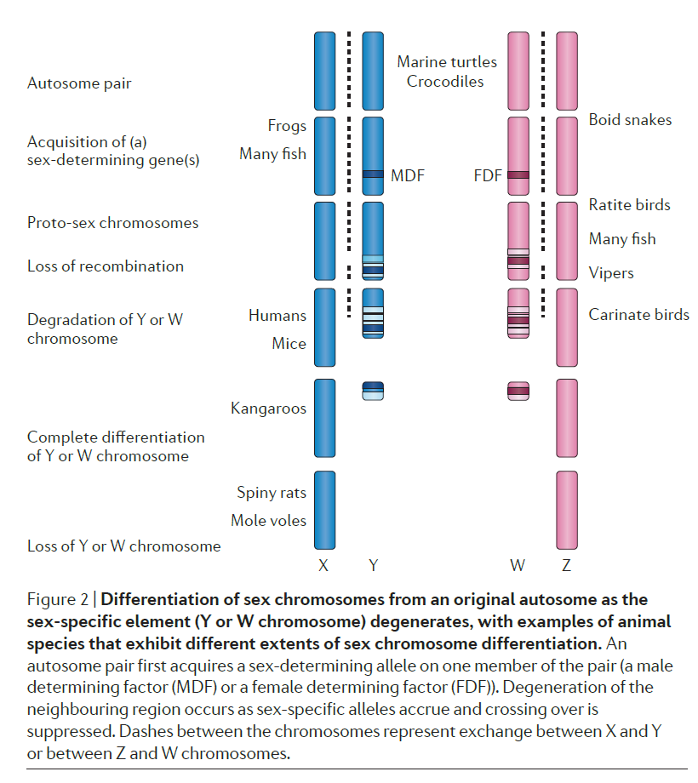
Pohlavní chromozomy obratlovců

Slide 26
Notes:
Pohlavní chromosomy v různých fázích degenerace najdeme u různých skupin
(nejen) obratlovců. Např. obojživelníci mají často kryptické (= homomorfní)
pohlavní chromosomy, podobně jako hroznýšovití hadi. Málo odlišné
chromosomy mají běžci, čili bazální větev ptáků, a některé ryby. Savci, letci a
zmije mají vysoce odvozené pohlavní chromosomy a vrcholem jsou hlodavci
slepuška (2 druhy rod Ellobius) a krysa japonská (Tokudaia osimensis), kteří
ztratili chromosom Y a s ním i gen Sry, zatímco skupina genů důležitých pro
spermatogenezi byla přenesena na X.
Pohlavní chromosomy se vyvíjely z autosomů nezávisle u různých skupin,
takže není divné, že co je pohlavní chromosom u jedné skupiny, je jinde
autosomem, např. Z kura odpovídá lidským chromosomům 9 a 5, savčí X je
homologický kuřecím chromosomům 4p a 1. Chromosomy Z a W hadů a ptáků
taky nejsou homologické.

Slide 28
Notes:
Lidský chromosom Y obsahuje dvě pseudoautosomální oblasti (PAR,
pseudoautosomal region), lokalizované na koncích chromosomu. Tyto oblasti
jsou pozůstatkem bývalé homologie X a Y, nesou homologické sekvence a
zejména mezi většími PAR1 na konci krátkého raménka dochází běžně k
rekombinaci. Drtivá většina chromosomu Y je ale specifická pro samce, přičemž
významnou část zaujímá heterochromatin, jehož obsah neznáme (nebyl
osekvenován) a patrně nenese žádné geny. Zbytek je euchromatinová oblast
nesoucí 78 genů.
Tento úsek lidského chromosomu Y specifický pro samce (MSY) je
z velké části složen ze tří typů sekvencí: palindromy, X- degenerované a Xtransponované.
Palindromy obsahují geny, které jsou exprimované především
v testes, přičemž kopie genů v rámci palindromu mají mimořádně vysokou
podobnost, což ukazuje na to, jakou funkci tyto palindromy mají; mezi X a Y
mimo PAR neprobíhá crossing-over, geny zbaveny toho ozdravného procesu
jsou odsouzeny k degeneraci mutacemi. Palindromy jsou elegantním způsobem
jak toto obejít, protože mezi rameny palindromu rekombinace probíhá, geny
v nich jsou tedy ozdravovány stejně jako při rekombinaci mezi homologními
chromosomy, a proto jsou dlouhodobě zachovány. X-degenerované sekvence
jsou pozůstatkem bývalé homologie X a Y a obsahují geny, které jsou ve většině
případů exprimovány všude. Třetí typ sekvencí, transponované z moderního X
na Y, se u šimpanzů nevyskytují a vznikly až po oddělení našich druhů.
Skaletsky et al. 2003

Slide 29
Notes:
Skupiny genů různého původu na lidském chromosomu Y se liší početností a
funkcí. Zatímco geny transponované z X jsou jen 2 a genů pozůstalých z bývalé
homologie je 16, nejvíce je genů v palindromech, kterých je 60. Celkový počet
genů na lidském chromosomu Y je tedy 78, přičemž geny pozůstalé nebo
transponované z X mají různou funkci, mají homology na X a jsou často
exprimované v různých tkáních, geny lokalizované v palindromech jsou
exprimované výhradně v testes a často jinde v genomu nemají homologický gen.
Skaletsky et al. 2003

Slide 30
Dva způsoby rekombinace na chromozomu Y
Yp
1. X-Y crossing-over v PAR oblasti
2. Y-Y genová konverze v palindromech (amplikonech)

Slide 31
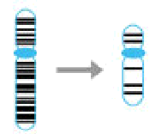
Asexuální degenerace (Asexual decay) Y chromosomu
___
Genes
Y Y

Slide 32
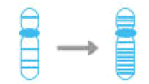
Stálá selekce
Y Y
___
Genes benefical to males

Slide 33
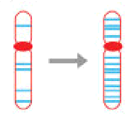
Hemizygotní expozice genů
X
X
___
Genes benefical to males

Slide 34
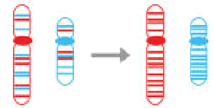
Pohlavní antagonismus
X Y X Y
___
Genes benefical to females but harmful to males
Genes benefical to males but harmful to females
___

Slide 35
The presence of genes on the X chromosome that get expressed in the brain may allow more rapid selection for favorable genetic variations which enhance cognitive function
Akumulace „mozkově-specifických“ genů
Na X chromosomu

Slide 36
Consequences for father-son relation
Inteligence of male offsprings is not influenced by genotype of a father
In case of exception remember:
"Mother’s baby. Father’s maybe."

Slide 37
Human X chromosome and cancer genes
Human X chromosome is almost depleted of cancer genes due to selection

Slide 38
Budoucnost lidských pohlavních chromozomů
Geny z chromozomu Y postupně mizí díky
degenerativním procesům
Původně bylo na Y chromozomu 1500 genů, ale během evoluce
dlouhé cca. 300 milionů let zbylo posledních několik desítek
Pokud budou pokračovat degenerativní procesy stejnou
rychlostí, lidský chromozom Y zmizí za 10 mil. let

Slide 39
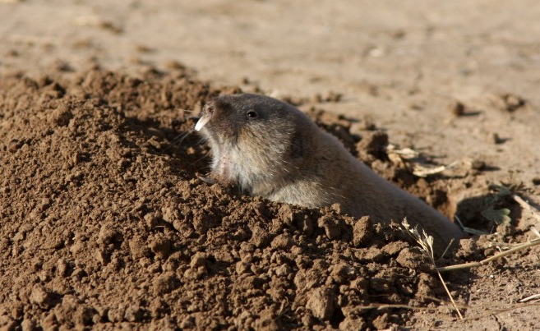
The day after Y chromosome disappears
SRY has been lost in some rare rodents
and replaced by a new sex determining gene
Ellobius lutescens – mole vole
So as the human Y runs out of options, new sex determining genes may evolve, leading to evolution of different hominid species.

Slide 42
Notes:
Přestože chromosomální určení u drozofily je XX/XY, přítomnost chromosomu Y
s určením pohlaví nijak nesouvisí a je důležitá až pro plodnost samečka.
Primárním signálem determinujícím pohlaví u drozofily je tedy poměr
chromosomů X a autosomálních sad. Chromosom X nese několik genů pro
transkripční faktory (runt, sisA, sisB, sisC), jejichž dvojitá dávka zajistí sestřih
genu Sxl (Sex lethal) ve funkční formu (u samců mRNA obsahuje stop kodón,
takže vzniklý protein je nefunkční). Sxl je splicing factor, jehož protein řídí
sestřižení mRNA genu transformer (tra). Za přítomnosti proteinu Sxl (tedy u
samic) je tra sestřižen na funkční protein, který řídí sestřih mRNA genu
doublesex (dsx). Ten aktivuje geny řídící vývoj samice. Pokud Sxl není přítomen,
mRNA tra, která v jednom exonu obsahuje stop kodón, dá vznik nefunkčnímu
proteinu. Vznikne samčí varianta proteinu dsx, která aktivuje geny pro samčí
vývoj.
Obrázek z Cline & Meyer, 1996

Slide 44
Notes:
Po objevu Sxl, klíčového genu určujícího pohlaví u D. melanogaster, bylo dalším
logickým krokem jeho hledání u dalších druhů s cílem určit, do jaké míry má
tento gen univerzální funkci. V práci Traut et al. 2006 byl publikován přehled
druhů a skupin, u kterých byl hledán gen Sxl, a červeně jsou zvýrazněny druhy, u
kterých byl nalezen přítomen. Nejen v tomto případě se ukázalo, že „upstream“
geny, čili geny stojící na počátku dráhy určující pohlaví, se během evoluce
poměrně často mění, na rozdíl od „downstream“ genů, které mají podobnou
funkci u velkých taxonů (viz Dsx).

Slide 46
Notes:
A) Samčí heterogamie – samcem je jedinec s chromosomy X a Y, samice XX;
B) Samičí heterogamie, samicí je jedinec s chromosomy Z a W, samec je ZZ;
C) Mus minutoides – příklad určení pohlaví alelami v jednom lokusu na
pohlavních chromosomech X, Y a W (= X*). Gen na chromosomu Y určuje
vývoj jedince v samce. Jeho efekt ale může být potlačen novým genem/alelou
na chromosomu W (=X*). V tomto systému vznikají samci pouze z kombinace
XY, samice vznikají kombinacemi XX, XW a WY.
D) Cichlida Metriaclima pyrsonotus je zástupcem systému determinace pohlaví
s více lokusy. Alely určující pohlaví jsou umístěny na chromosomech XY a
ZW a segregují nezávisle. Alela W překoná alelu určující samce
z chromosomu Y, takže jedinci ZW,XY jsou samice. Samci vznikají jen
v případě ZZ,XY, ostatní tři kombinace jsou samice. Na chromosomu W je ve
vazbě s genem určujícím pohlaví i alela způsobující kryptické zbarvení samic,
která by u samců způsobila chybné zbarvení a tím menší šanci v hledání
partnerky, její vazba z faktorem určujícím vývoj v samici je tedy výhodné.
Výsledkem těchto polygenních systémů jsou různé výsledky křížení, protože
samice mohou mít různé kombinace chromosomů.
Moore a Roberts 2013

Slide 48
Notes:
Kompenzace genové dávky (KGD) je vyrovnání exprese genů na chromosomech
X nebo Z, takže poměr produktů autosomálních a X/Z genů je stejný u obou
pohlaví. KGD byla nejprve objevena u drozofily, háďátka a placentálních savců
(myš, člověk), tedy skupin, jejichž pohlavní chromosomy vznikly nezávisle, takže
bylo rozumné předpokládat, že i KGD vnikla nezávisle. To je podpořeno i tím, že
jejich KGD je založena na různých principech. Poté, co se KGD našla ve 3 ze 3
případů a u nepříbuzných skupin, považovala se za nezbytnou součást evoluce
pohlavních chromosomů. Avšak nezávislé výzkumy u kura a zebřičky (zebra
finch) ukázaly, že u ptáků chromosom Z u samce není kompenzovaný globálně,
kompenzace se týká jen malé skupiny genů a většina genů na Z prostě
kompenzovaná není a samec má 2x víc jejich produktů než samice. Zpočátku se
hledaly důvody, proč jsou ptáci výjimeční tím, že nemají KGD, ale pak přišla data
z motýlů (bource morušového), kde geny na Z rovněž nejsou kompenzované
globálně, ale jen některé lokálně a většina vůbec. Je možné, že způsob KGD
(celý chromosom vs. jednotlivé geny) nějak souvisí s chromosomálním typem
určení pohlaví (XY – celý chromosom, ZW – lokálně/vůbec), ale neví se jak,
navíc máme data jen z pěti skupin, takže nelze zobecňovat.
(Mank 2009)

Slide 49
Mechanizmy KGD

Slide 50
Notes:
U samic placentálních savců a vačnatců je KGD zajištěna inaktivací jednoho
chromosomu X, ke kterému dochází v rané fázi embryonálního vývoje. Zatímco u
vačnatců je inaktivováno vždy paternální X, u placentálů jsou paternální a
maternální X inaktivovány náhodně. Potomci dané buňky mají inaktivované vždy
stejné X, takže samice placentálů mají tělo složené z populací buněk, které mají
inaktivované buď maternální nebo paternální X, což může mít dopad na fenotyp.
Slavným příkladem tohoto jevu je želvovinové zbarvení u koček (ne kocourů),
které je výsledkem inaktivace různých X nesoucích jiné alely pro zbarvení chlupů.
Proces inaktivace X savců se nazývá lyonizace podle jeho objevitelky Mary
Lyon, inaktivované X, které má podobu čočkovitého heterochromatinového
útvaru u jaderné membrány, se nazývá Barrovo tělísko podle objevitele Murraye
Barra. Platí pravidlo, že pokud má buňka dvě a více chromosomů X, každé
kromě jednoho je inaktivované. Proto mají muži s Klinefelterovým syndromem
(XXY) jedno Barrovo tělísko, zatímco ženy s Turnerovým syndromem (X0)
žádné.

Slide 51
Notes:
Na počátku embryonálního vývoje před nástupem vlastní inaktivace musí buňka
zjistit, jaký je její poměr A:X, pokud 1, je potřeba zvolit, který chromosom bude
inaktivován. Počítání i inaktivace je řízena oblastí Xic (X-inactivation centre),
které obsahuje řadu regulačních elementů včetně Xist. Jakmile je rozhodnuto o
tom, který X bude inaktivován, začne se na tomto chromosomu transkribovat
dlouhá nekódující Xist RNA, která se rozprostře po celém chromosomu a umlčí
ho. Pokud je Xist přenesen na autosom, provede jeho umlčení, ale to je méně
efektivní. Xist tedy nepotřebuje žádné sekvence, které by byly jen na X. Ukazuje
se, že cílovými sekvencemi Xist jsou mobilní elementy LINEs, které se na X
vyskytují hojněji než na autosomech. Pokusy s buňkami s tranlokací t(X;4)
ukázaly, že inaktivace se zastavuje na hranicích X a 4 a koreluje s prudkým
poklesem koncentrace LINEs.
Rozprostření Xist RNA je následováno odloučením RNA polymerázy II od
chromosomu, ztrátou euchromatinových epigenetických značek, provedením
represivních epigenetických modifikací (metylace H3, hypoacetylace H4 a
metylace DNA). Inaktivované X vytvoří Barrovo tělísko poblíž jaderné membrány,
replikuje se později než zbytek genomu a až na několik segmentů není
exprimováno.

Slide 52
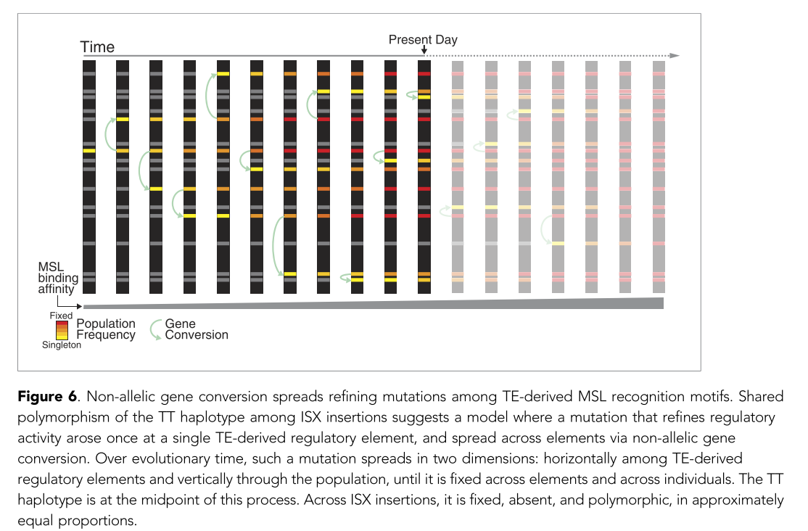
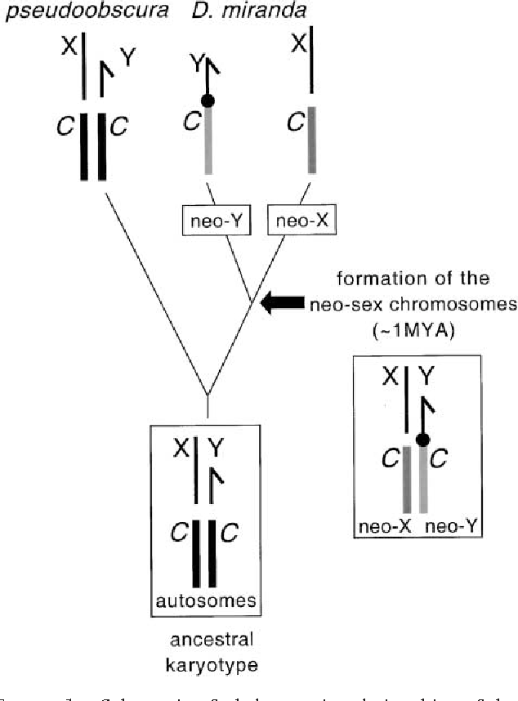
Jak vzniká kompenzace dávky genů na neo-X drosofily?
Neo-X chromozom u Drosophila miranda starý 1,5 milionu let právě prochází evolucí kompenzace dávky genů.
Helitron ISX nese funkční ale neoptimální motiv, který je rozpoznáván MSL.
Helitron ISX (mobilní element) se včleňuje na různá místa chromozomu neo-X.
V jednom z inzertovaných ISX došlo k výhodné mutaci – vznikl optimální motiv pro vazbu MSL.
Nealelická genová konverze nyní homogenizuje jednotlivé inzerce ISX a přenáší tak výhodnou mutaci na další ISX včleněné do neo-X.
Selekce upřednostňuje jedince s co největším počtem těchto výhodných mutací.
MSL = male specific lethal complex. Rozpoznává GC bohatý motiv na X a řídí zdvojnásobení transkripce X genů u samců.

Slide 54
Notes:
Haplodiploidie vznikla u hmyzu nejméně 10x, což přináší otázku, v čem je tento
systém výhodný. Teorie praví, že haplodiploidie mohla vzniknout koevolucí
endosymbiontů, kteří zabíjeli samce hostitelského druhu, a jejich hostitele. Podle
této hypotézy endosymbionti zabíjeli samce tak, že zničily otcovskou sadu
chromosomů, čímž vnikl neživotaschopný jedinec. Toto vedlo k selekčnímu tlaku
na vznik genu, který by umožnil přežívání haploidních samců.

Slide 55
Notes:
Blanokřídlý hmyz a některé další skupiny (nejen) hmyzu určují pohlaví tzv.
haplodiploidním systémem. Ten spočívá v tom, že z oplozených vajíček se líhnou
samice, z neoplozených samci. U včely je samičí pohlaví determinováno jediným
lokusem csd (complementary sex determiner) lokalizovaným na autosomu
(pohlavní chromosomy v tomto systému nejsou), pro který existuje 19 různých
alel. Pokud má jedinec dvě různé alely (tj. jedinec je pro csd lokus heterozygotní),
bude z něj samice, pokud má jen jednu alelu, bude z něj samec. Z oplozených
vajíček tak s vysokou pravděpodobností budou samice, protože při 19 alelách
existuje 171 kombinací heterodimerů, z neoplozených vajíček budou vznikat
samci, protože tam může být z definice jen jedna alela, z jejíchž produktů bude
vznikat nefunkční homodimer. Může se stát, že je královna oplozena samcem,
který nese alelu shodnou s jednou z těch, které nese ona sama (vysoká
pravděpodobnost při příbuzenském křížení). Pak bude polovina diploidního
potomstva vzniklého z tohoto spojení nést na obou chromosomech stejnou alelu
a budou z nich vznikat diploidní samci. Ti jsou u včel dělnicemi vyhledáváni a
zabiti ještě ve stádiu larvy.
Molekulární mechanismus fungování csd je znám, je to gen, který vznikl
duplikací genu tra a jeho heterodimer řídí sestřih ortologu včelího tra na funkční
variantu, která sestřihne dsx na samičí variantu. Homodimer u samců není
funkční, takže produkt tra není funkční a dsx je sestřižen na samčí variantu. Gen
csd je přítomen pouze u rodu Apis.
Beye et al. 2003

Slide 56
Notes:
Přestože gen csd je přítomen pouze u včely, stejný mechanismus komplementárních alel
jednoho lokusu využívá řada druhů blanokřídlého hmyzu, i když konkrétní gen neznáme.
Nicméně existují i druhy, u nichž je haplodiploidie řízena jinak než komplementárními
alelami. Příkladem je další modelový druh blanokřídlých, kovověnka Nasonia vitripennis.

Slide 57
Notes:
Stejně jako všechen blanokřídlý hmyz má i kovověnka Nasonia vitripennis určení
pohlaví pomocí haplodiploidie, kdy samice vznikají z oplozených vajíček a samci
z neoplozených. Narozdíl od včely, kde je pohlaví určeno mnoha alelami lokusu
csd a při inbreedingu mohou vznikat diploidní samci, u kovověnky platí, že
oplozená vajíčka i inbredních linií se vždy vyvinou v samice, neoplozená v
samce. Princip určení pohlaví tedy musí být jiný než pomocí csd lokusu.
Studiem triploidních linií kovověnky se potvrdilo, že klíčová pro určení pohlaví
je přítomnost/absence paternálního genomu, ne stupeň ploidie. Triploidní samice
produkovaly haplo- i diploidní vajíčka, pro která platilo, že jsou-li oplozena,
vylíhnou se samice, pokud ne, vzniknou samci. Principem určení pohlaví
kovověnky je maternální imprinting genu původně označeného zsd (zygotic sex
determiner), který inaktivuje kopii ve vajíčku. Funkční kopie zsd tak může přijít
jedině ze spermie, protože u samců maternální imprinting pochopitelně
neprobíhá. Ta následně řídí vývoj jedince v samici, zatímco z neoplozených
vajíček, která obsahují jen nefunkční kopii zsd, vzniknou samci.
Studiem genů tra a dsx, které se u hmyzu účastní determinace pohlaví, se
podařilo doplnit do dráhy určující pohlaví u kovověnky konkrétní hráče. Matka do
vajíček umísťuje maternální mRNA nebo protein genu tra, který řídí sestřih
zygotického genu tra do aktivní formy, která řídí sestřih genu dsx do samičí
varianty. Zároveň imprintingem inaktivuje gen tra ve vajíčku. Maternální tra tedy
funguje jen na neimprintovanou – paternální alelu zygotického tra. Samice tak
mohou vznikat jen z oplozených vajíček, kde je přítomen i paternální genom.
V neoplozených vajíčkách je přítomna jen imprintovaná maternální alela tra, která
je exprimována do podoby zkrácených nefunkčních proteinů, a mRNA dsx je tak
sestřižena do samčí podoby. (Beukeboom a Van de Zande 2010)

Slide 58
Notes:
Na GSD (genetic sex determination) a ESD (environmental sex determination) se
dříve pohlíželo jako na dvě možnosti, jak lze určovat pohlaví jedince. Podle
současných znalostí je jasné, že se jedná spíše o kontinuum, kde GSD a ESD
představují extrémní stavy, mezi kterými existuje řada přechodů. Toto kontinuum
je dobře patrné třeba u některých plazů, které mají pohlavní chromosomy, ale
jejich pohlaví je ovlivněno i teplotou. Příkladem je agama Pogona vitticeps, která
má chromosomy ZZ/ZW, jejich vliv ale může být překonán vyššími teplotami, kdy
vzniknou samice i při nepřítomnosti W. Příkladem kombinace GSD a ESD
najdeme i u ryb, např. některé cichlidy při určení pohlaví kombinují genetické,
environmentální a demografické stimuly. To může být buď dočasný stav přechodu
mezi dvěma strategiemi, nebo dlouhodobý stav, kdy daný druh profituje
z kombinace stimulů.

Slide 59
Notes:
Princip molekulární podstaty TSD není znám, ale s vysokou pravděpodobností
v něm hraje klíčovou roli regulace genu pro cytochrom P450 aromatázu (Cyp19),
což je enzym zodpovědný za syntézu 17β-estradiolu (E2), který je kritický pro
determinaci pohlaví a jeho exprese je ovlivnitelná vnějšími faktory. Je několik
teorií jak TSD může být řízeno na molekulární úrovni: 1) Teplotně sensitivní
mutace v genu Cyp19 nebo u dalších genů v dráze syntetizující estrogen. Gen
Cyp19 má v promotoru vazebná místa řady faktorů, které mohou být rovněž
teplotně sensitivní. Např. u platýze Paralichthys olivaceus byla pozorována různá
exprese za různých teplot u genu foxl2, který reguluje expresi Cyp19 (nízká
teplota = vysoká exprese = samice x u samce naopak). 2) Další možností je
epigenetická regulace, což bylo nalezeno u morčáka evropského Dicentrarchus
labrax, kde vysoká teplota zvyšuje metylaci Cyp19, což vede ke snížení její
exprese a vývoji v samce.

Slide 60
Notes:
Pohlavní chromosomy byly pozorovány u cca 10% zkoumaných ryb, což ovšem
nezahrnuje nové, ještě nedostatečně diferencované pohlavní chromosomy.
Odhadem může mít pohlavní chromosomy v různém stádiu evoluce až 50% ryb.
Velice variabilní determinaci pohlaví mají živorodky (Poecilidae), které jsou i
z tohoto hlediska intenzivně zkoumány. Slavný je druh platy skvrnité
(Xiphophorus maculatus), kde existují oba systémy a dokonce v některých
populacích koexistují. V těchto populacích se vyskytují zároveň chromosomy W,
X a Y, přičemž samice jsou XX, XW a WW (WW samice vytvořeny
experimentálně, v přírodě nenalezeny), samci jsou XY, YY. Z této populace
mohou být snadno izolovány linie XX, XY s heterogametickými samci i linie WY,
YY (Y=Z) s heterogametickými samicemi. Chromosomy X a Y jsou velmi
podobné až na relativně malou oblast s genem určujícím pohlaví.

Slide 61
Notes:
Určení pohlaví u ryb je velice variabilní, jsou známy oba typy chromosomálního
určení pohlaví a to i tak, že oba systémy koexistují v jednom druhu (Xiphophorus
maculatus), dále mnohočetnými lokusy na autosomech, nebo vlivem vnějšího
prostředí, kdy pohlaví jedince může být dáno např. teplotou, pH vody, nebo
sociálně. Mnoho druhů ryb navíc oddaluje určení pohlaví do dospělosti, což
umožní lépe reagovat na konkrétní podmínky, které mohou být výhodné pro
jedno pohlaví a tím zvýšit svojí reprodukční úspěšnost. Např. u některých druhů
existuje tzv. sekvenční hermafroditismus, kdy jeden jedinec může být během
života samcem i samicí v závislosti na tom, kterým pohlavím je momentálně
výhodnější být (u harémových druhů je lepší být na počátku života samicí,
protože mladý sameček nedokáže harém získat a uhájit, ale malá samička může
mít potomstvo, po dosažení určité velikosti se změní na samce, který je schopen
obhájit teritorium a mít harém a tím zvýšit množství potomstva). A konečně
některé druhy ryb jsou schopné množit se klonálně, kdy je celá populace složená
jen ze samic, které využívají spermie příbuzného druhu, jejichž DNA se však
nedostane do další generace (gynogeneze, hybridogeneze).

Slide 62
Wolbachia!
Notes:
Pohlaví nositele může být ovlivněno endosymbiotickou bakterií (endosymbióza
sensu lato – parazitismus + mutualismus), která žije obligátně uvnitř buňky
hostitele. Bakterie je přenášena vertikálně jen v cytoplazmě, tedy ve vajíčkách a
ne ve spermiích, změna pohlaví hostitele tedy může být pro bakterii výhodná a
každá změna, která povede k vychýlení pohlaví žádoucím směrem bude
pozitivně selektovaná. Takové bakterie, známé jako reprodukční paraziti, byly
nalezeny u > 30% členovců. Nejběžnější je Wolbachia, která zároveň jediná ze
známých druhů ovládá všechny 4 typy manipulace: 1) cytoplazmatickou
inkompatibitu (nekompatibilita spermie a vajíčka, která vede k post-zygotické
sterilitě mezi infikovaným samcem a neinfikovanou samičkou, 2) zabíjení samců
(vychýlení pohlaví k samicím cíleným zabíjením samčích potomků), 3)
feminizace genetických samců, 4) indukce partenogeneze (vychýlení pohlaví
indukcí asexuální produkce dcer).
Cordaux et al. 2011

